Slide 1

Муниципальное бюджетное дошкольное образовательное учреждение детский сад №5 «Родничок» комбинированного вида с.Сарыг-Сеп Каа-Хемского района Республики Тыва
Мастер – класс
Квест – игра как инновационная технология организации образовательной деятельности в дошкольном учреждении
Воспитатель: Шатохина Н.М.
2018г.

Slide 2
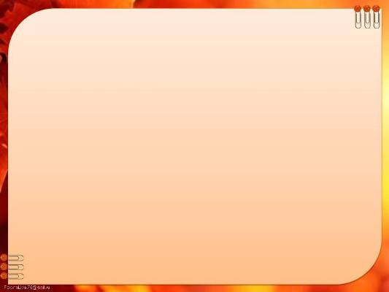
Актуальность:
Насыщенная информационная среда окружает современного ребенка с самого его рождения. Все большее место в жизни дошкольника занимают компьютер, игровые приставки, электронные игрушки. Современных детей все сложнее чем- либо удивить. Это, безусловно, накладывает определенный отпечаток на развитие личности ребенка и на формирование его психики. Одной из инновационных технологий в практике дошкольного образования можно считать КВЕСТ.

Slide 3
Цель:
Оказание практической помощи педагогам в использовании инновационной технологии квест – игры в условиях реализации ФГОС ДО.
Задачи:
1.Сформировать у участников мастер – класса представление о квест – игре в дошкольном образовательном учреждении.
2.Создать психологически – комфортную обстановку.

Slide 4
Алгоритм разработки игровой программы.
1. Цели и задачи квест - игры.
2.Целевая аудитория и количество участников.
3.Сюжет и форма квест - игры (сценарий)
4.Пространство и ресурсы.
5. Количество помощников и организаторов.
6.Назначить дату.
7. Заинтриговать участников.

Slide 5

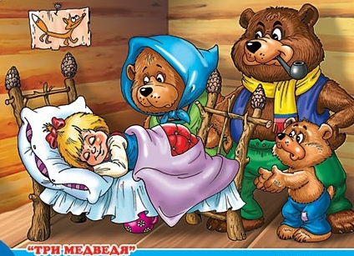

Slide 6
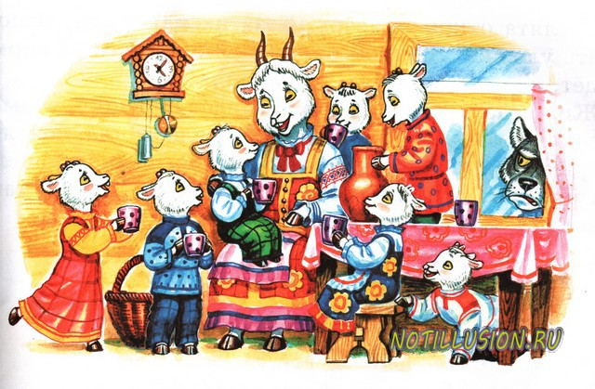
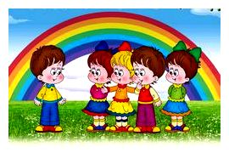
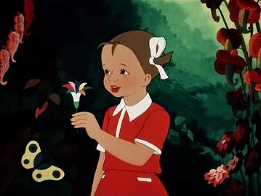


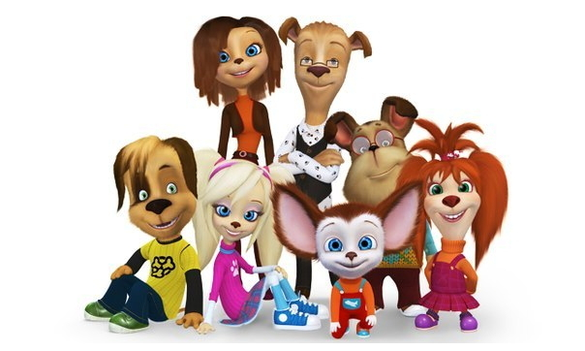
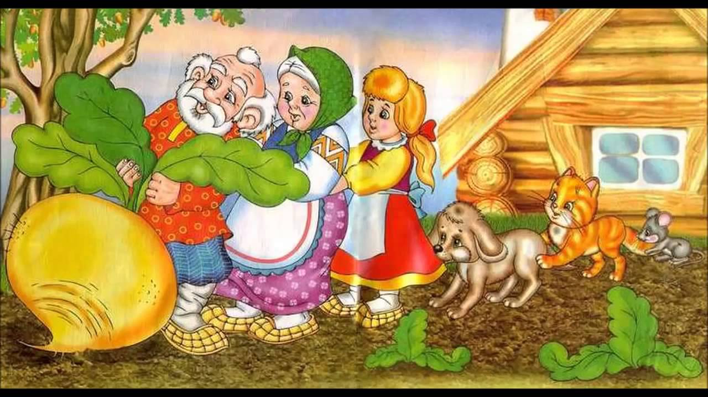
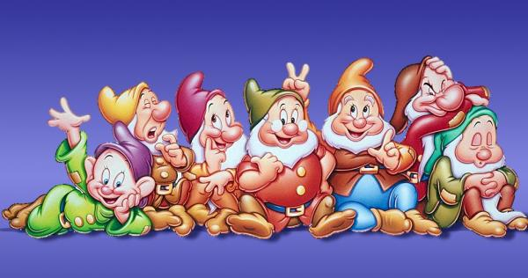
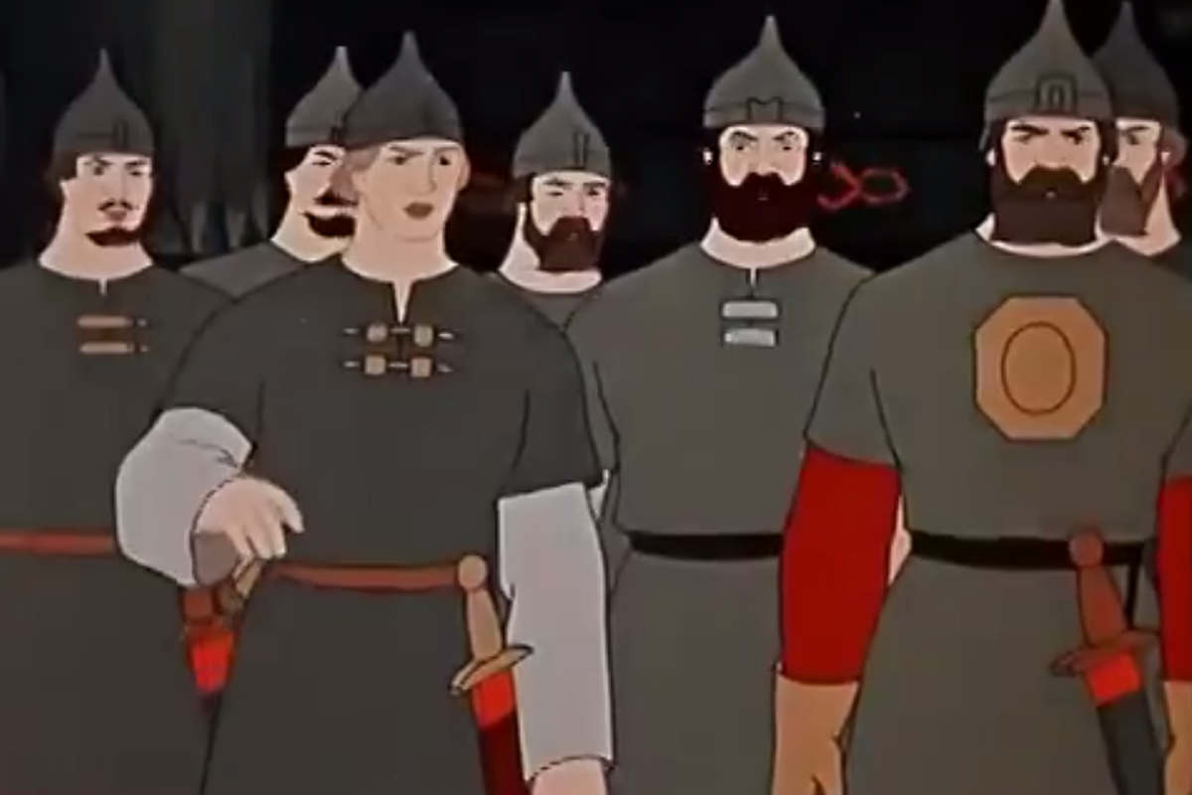

Slide 7
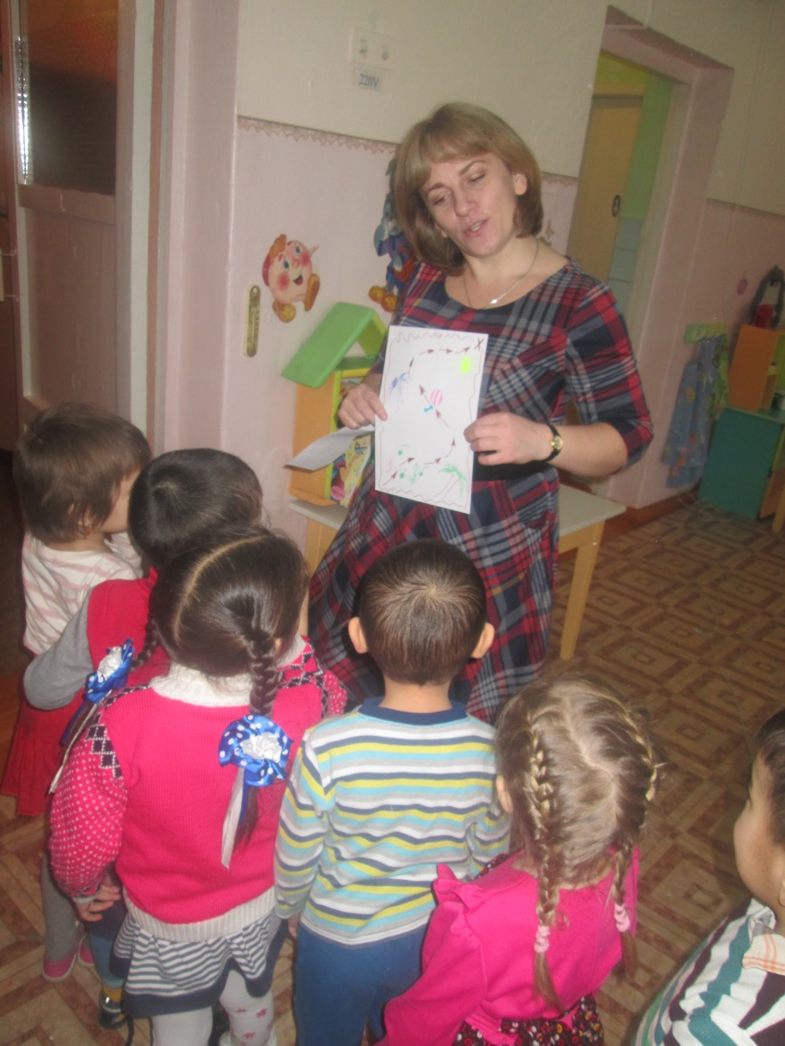
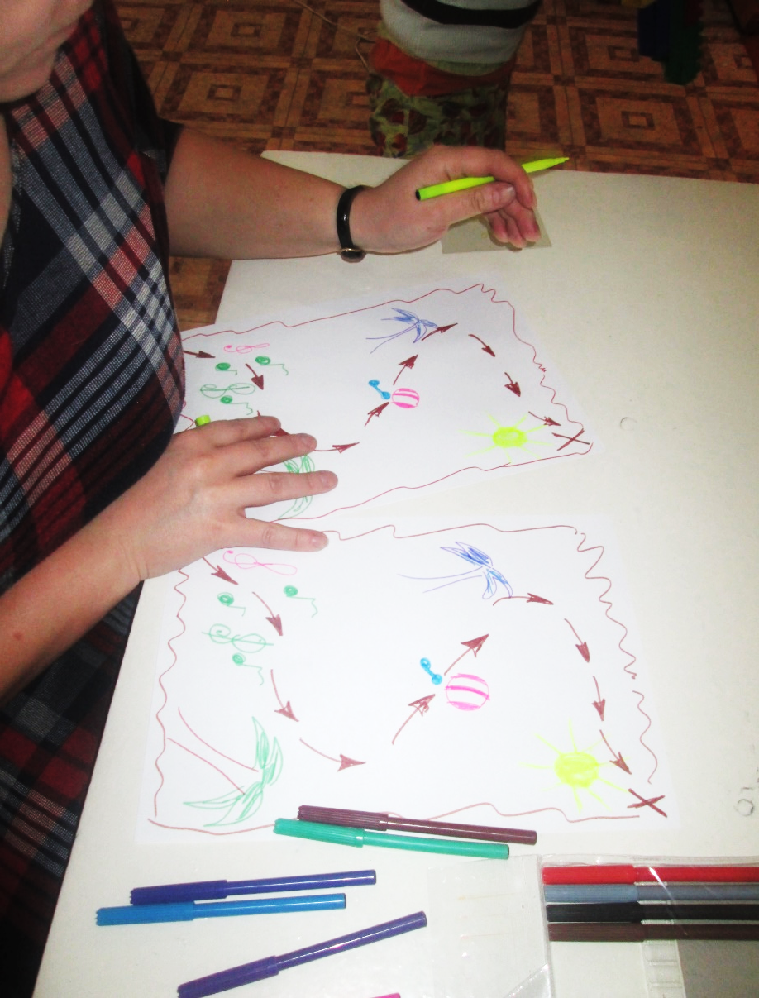
Мотивационный момент

Slide 8
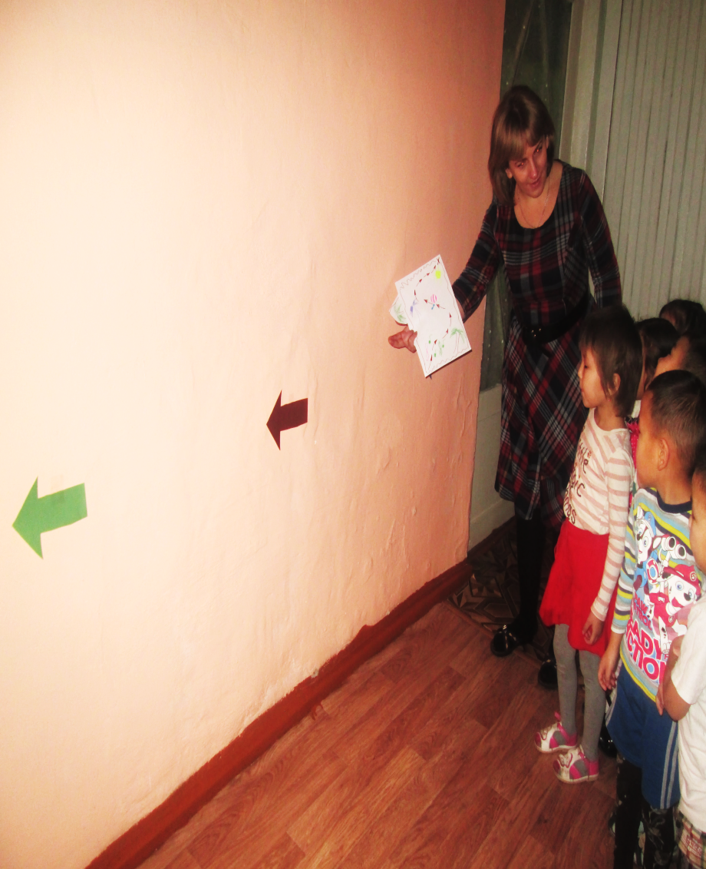
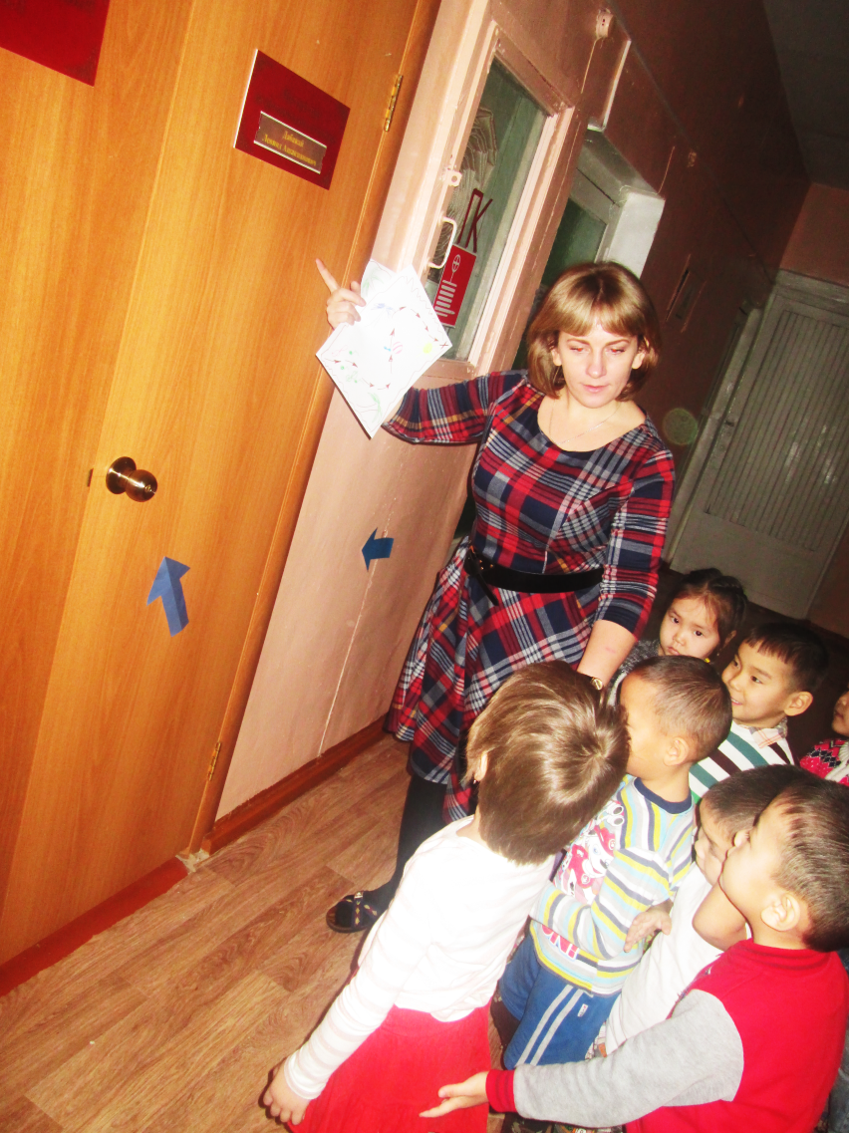
Основной этап. Выполнения задач

Slide 9
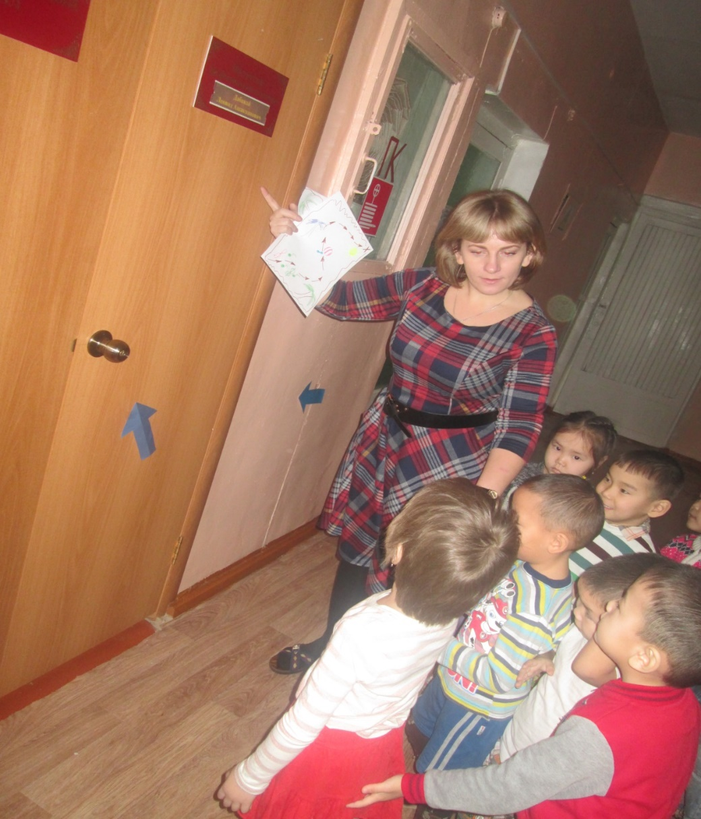
Первое задание в физкультурном зале.

Slide 10
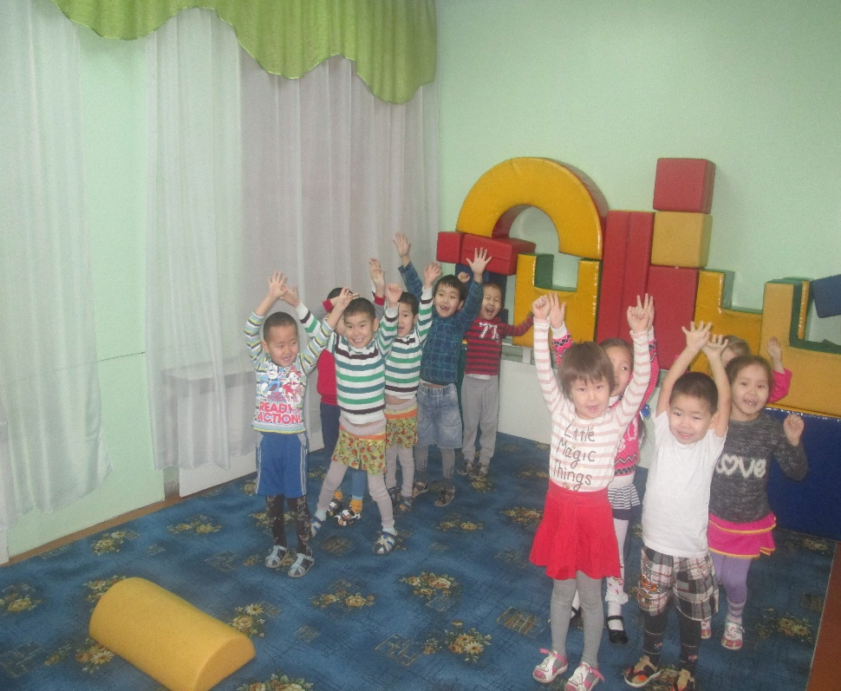
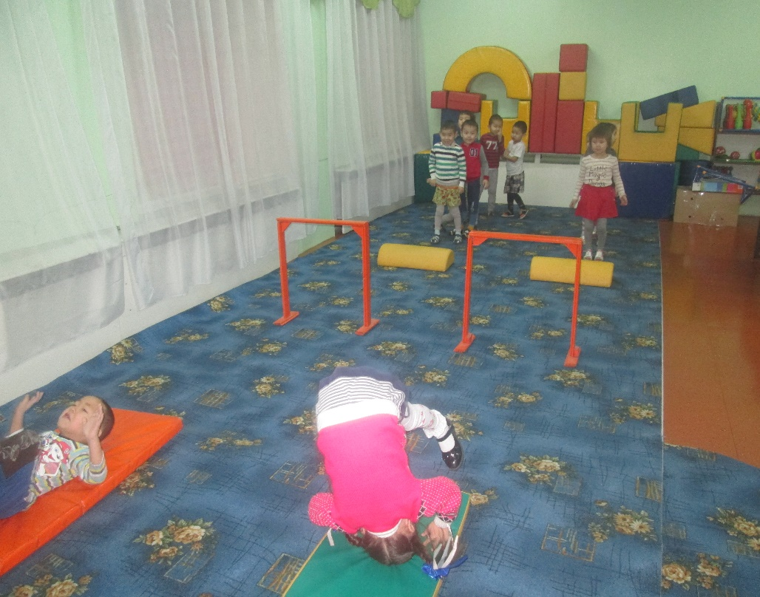
Выполнение задания инструктора по физической культуре

Slide 11
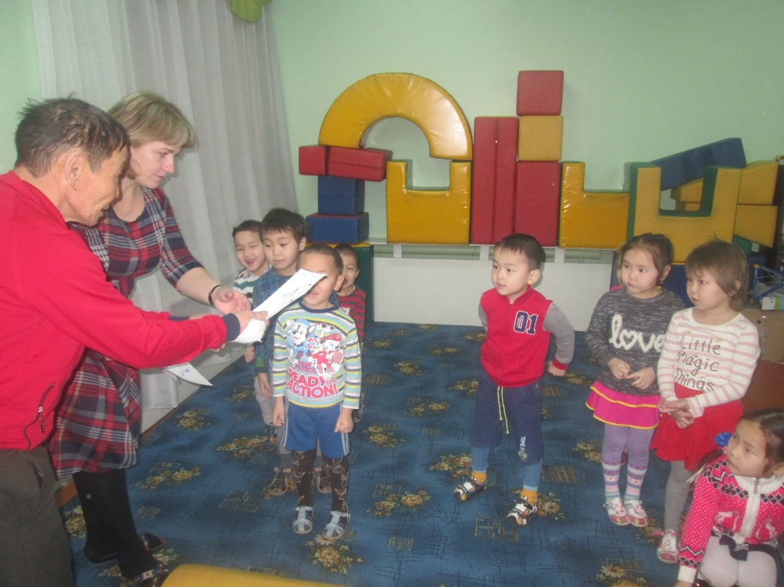
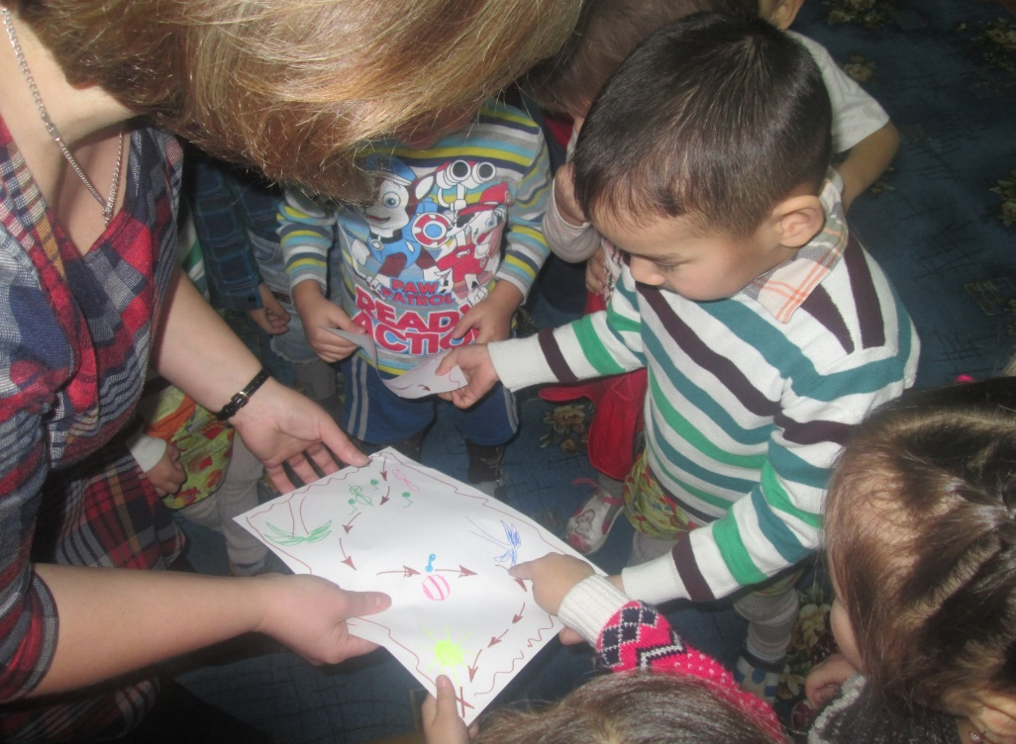
И так, получили первую часть карты, двигаемся дальше

Slide 12
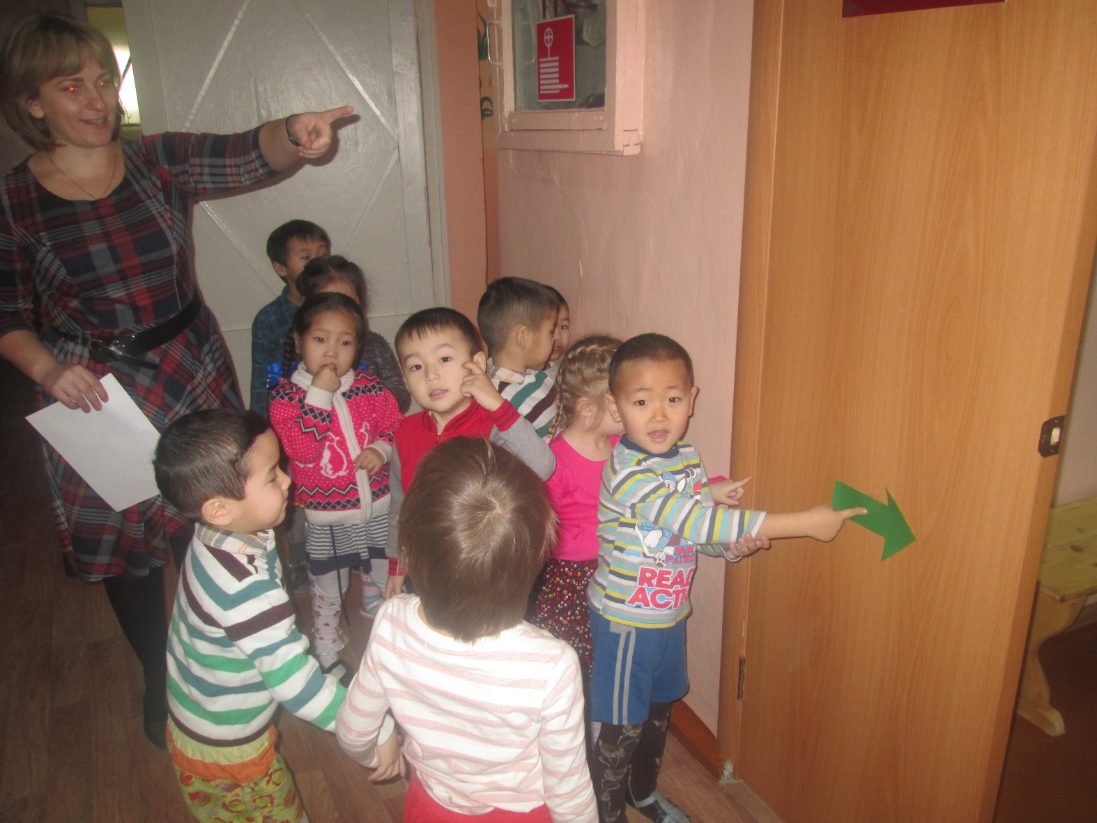
Второе задание в музыкальном зале

Slide 13
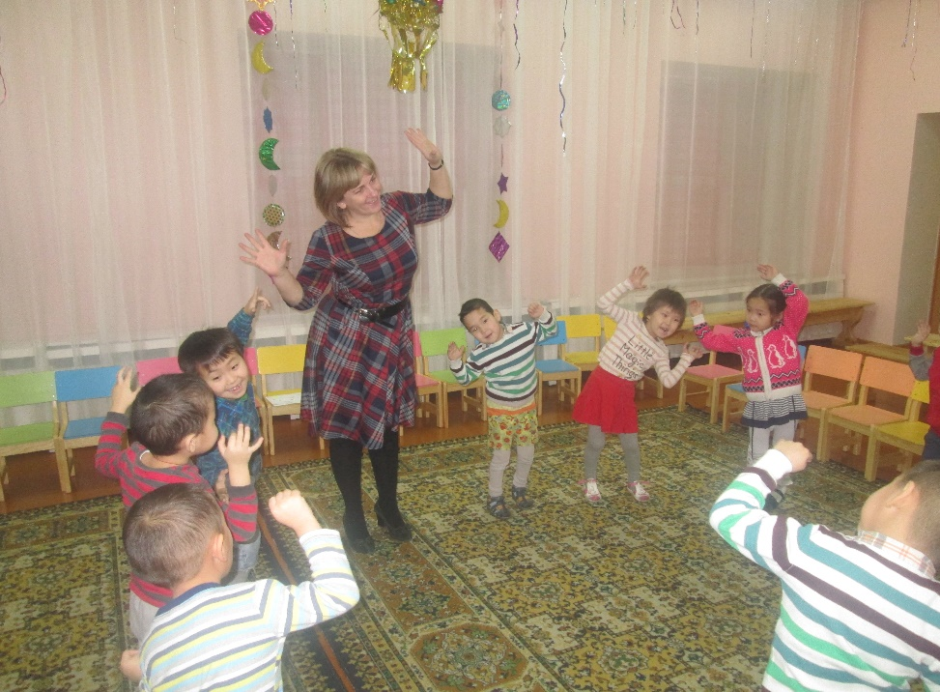
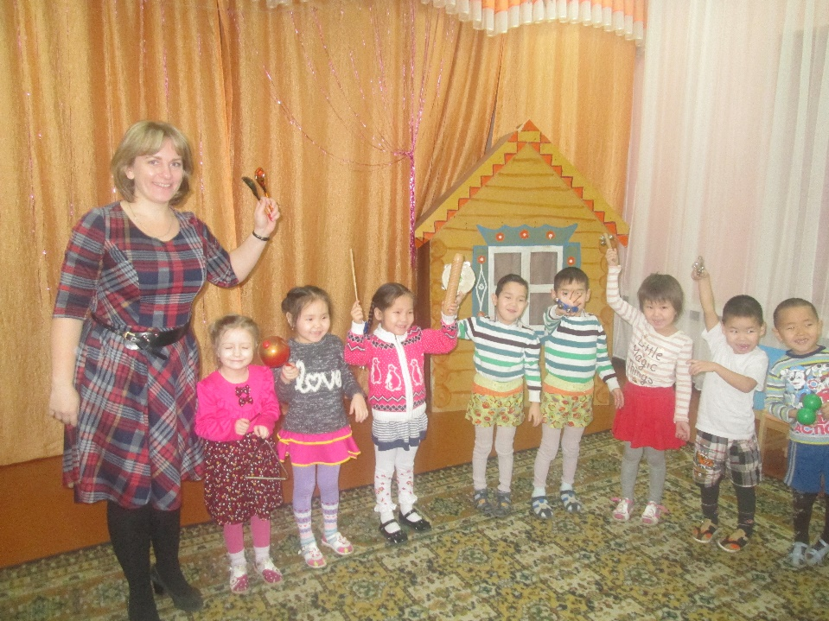
Выполняем задания музыкального руководителя

Slide 14
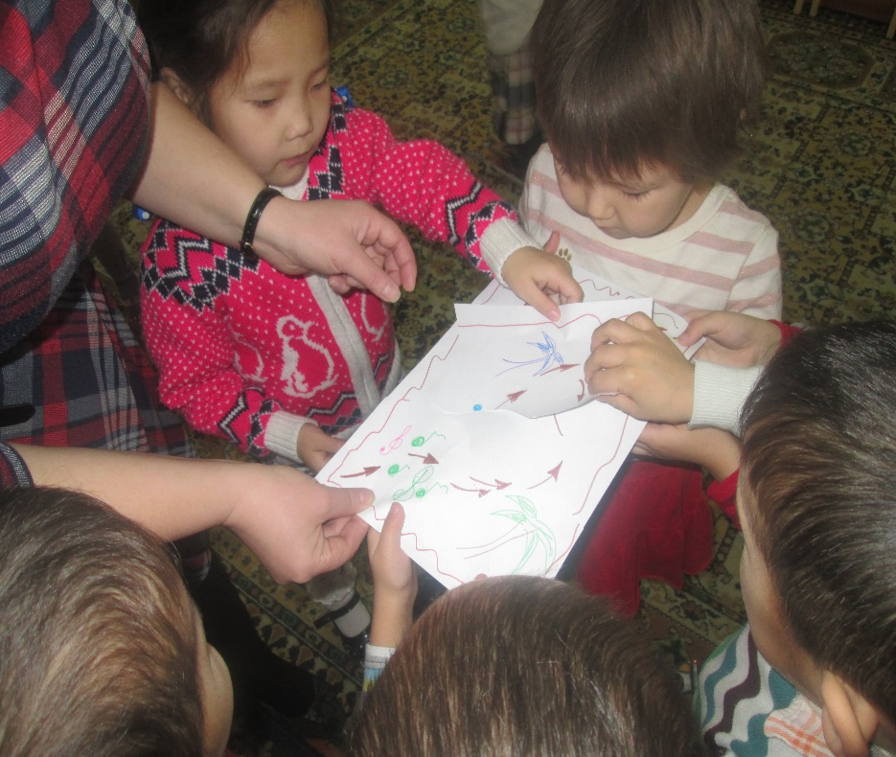
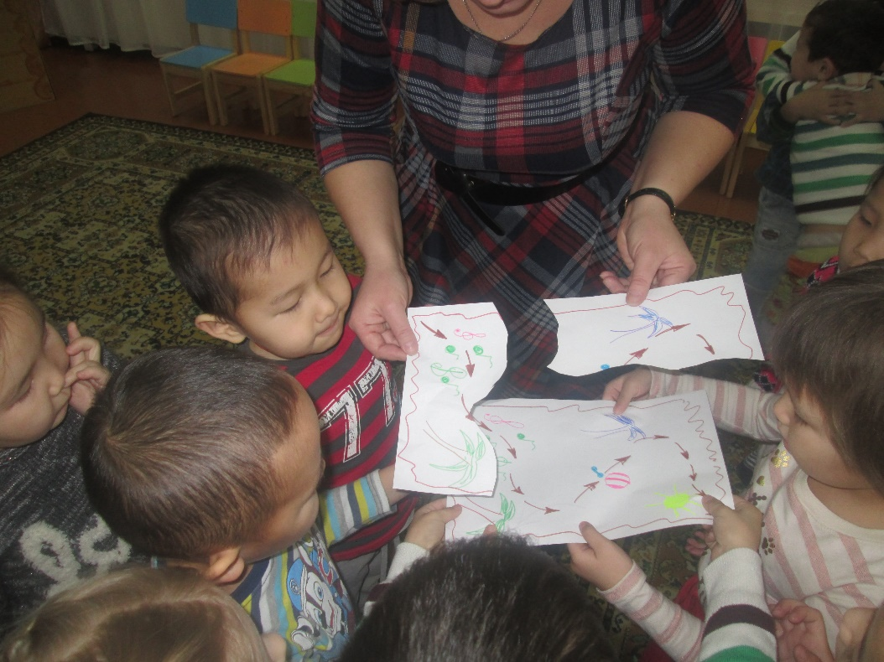
Ещё одна часть карты у нас, вперёд!

Slide 15
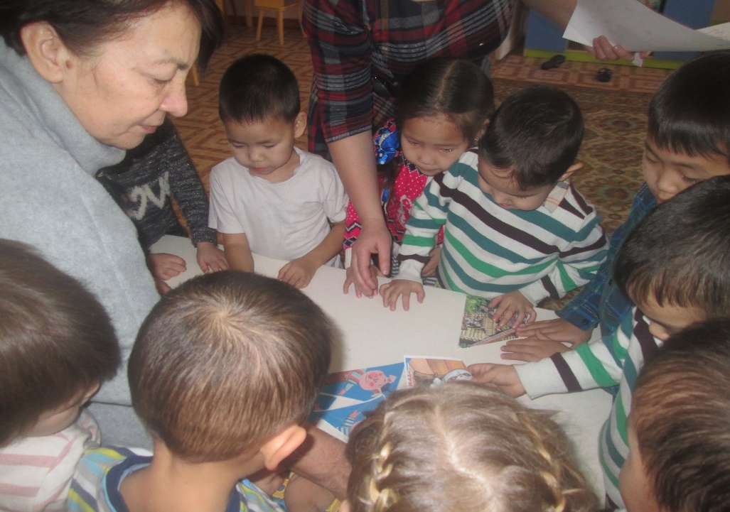
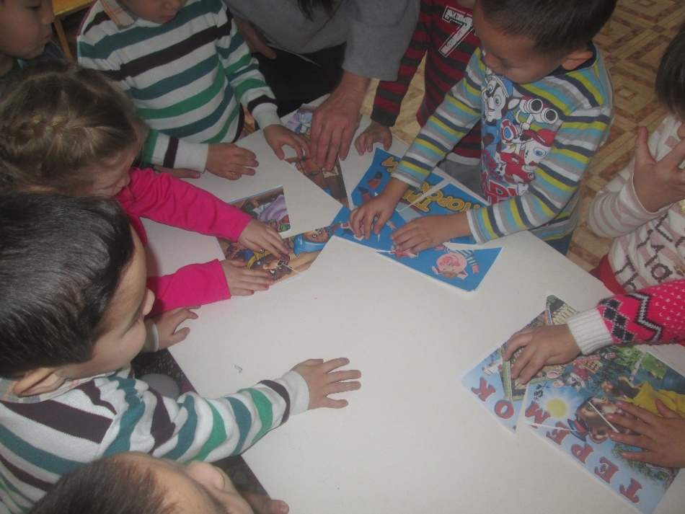
Выполнение последнего задания в группе

Slide 16
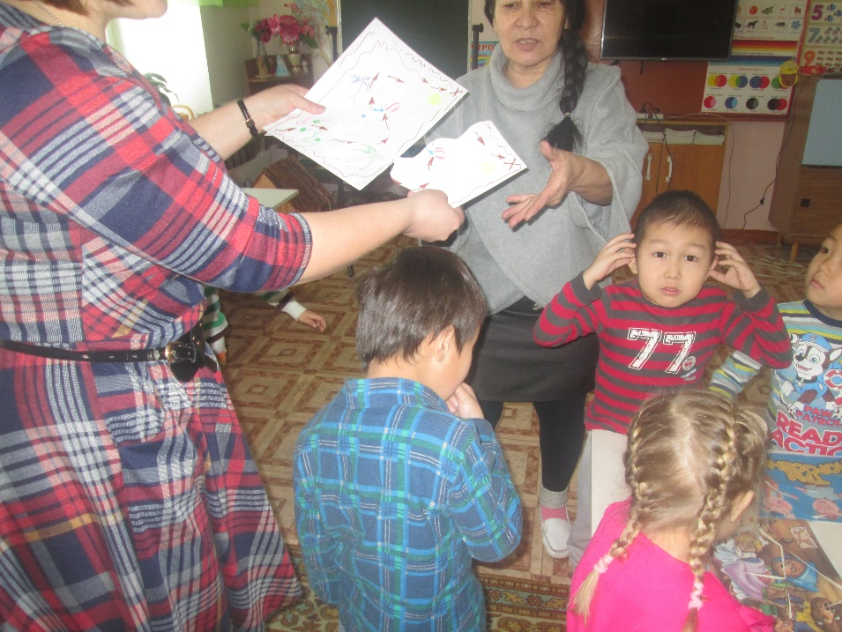
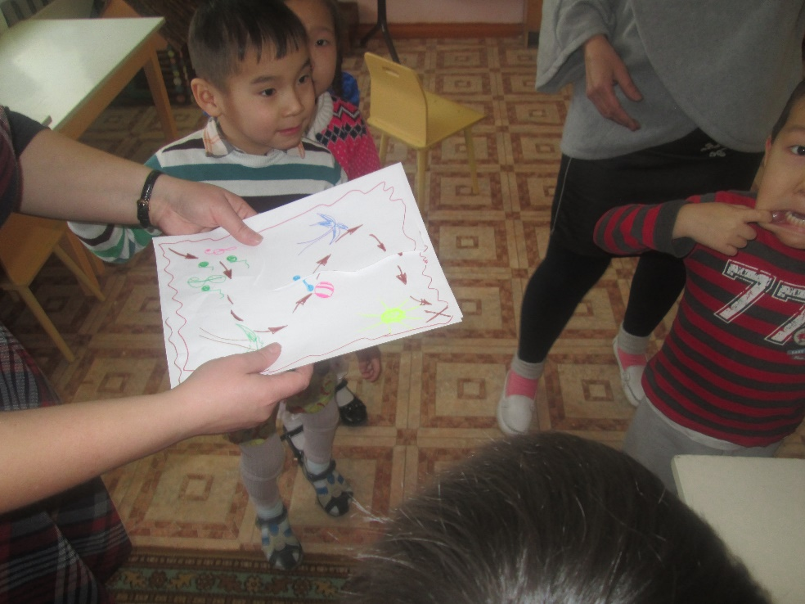
Последняя часть карты найдена! Идем на поиски сокровищ!

Slide 17
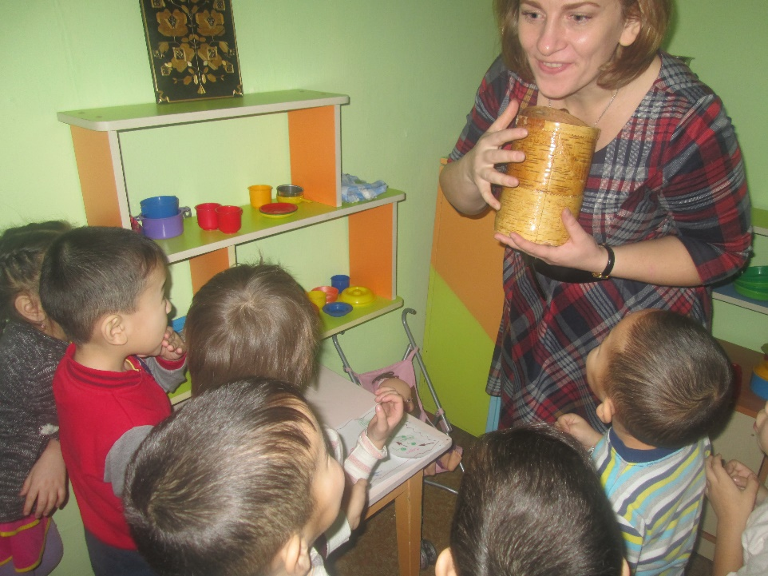
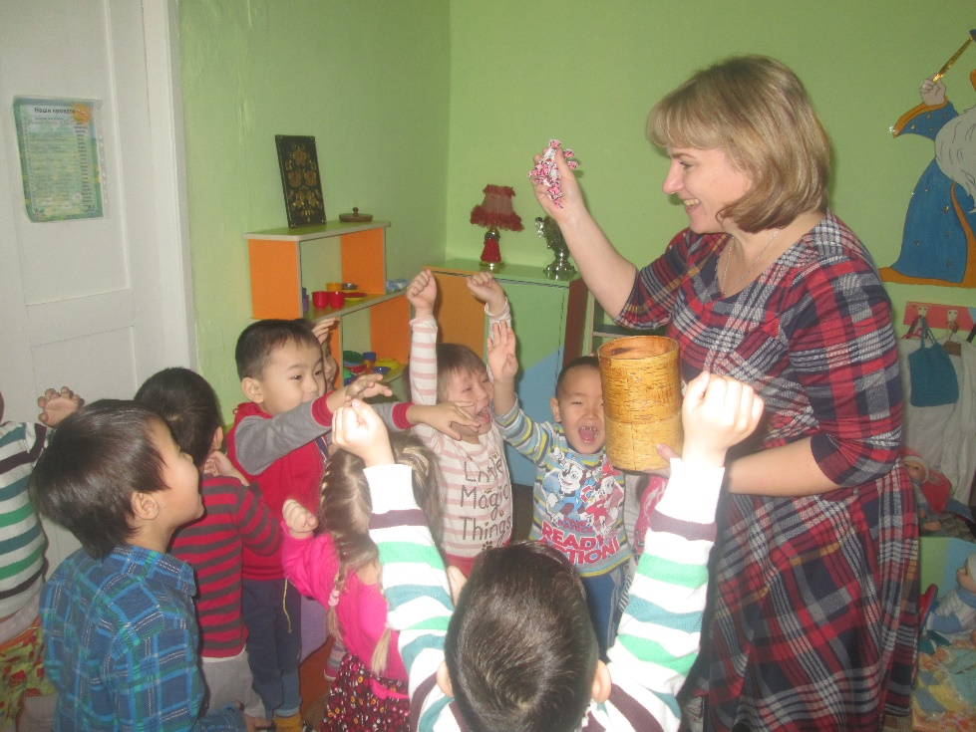
Ура! Сокровища найдены!!

Slide 18
Спасибо за внимание!!!

